Slide 1
SM-U3-1 側向土壓力理論｜觀念講義・拼圖三
四步解題 SOP：切方塊 ＋ 對牆底取矩
超載、地下水、分層、張力裂縫再多，都走同一條流程——不漏算、不迷路
1
確定 K
→
2
列轉折點
→
3
逐點算 σ_{a}
→
4
切方塊取矩
示範題貫穿全篇：H = 7 m、q = 20 kPa、雙層土（K_{a1} = 1/3、K_{a2} = 0.26）；圖上數字全部可對帳

Slide 2
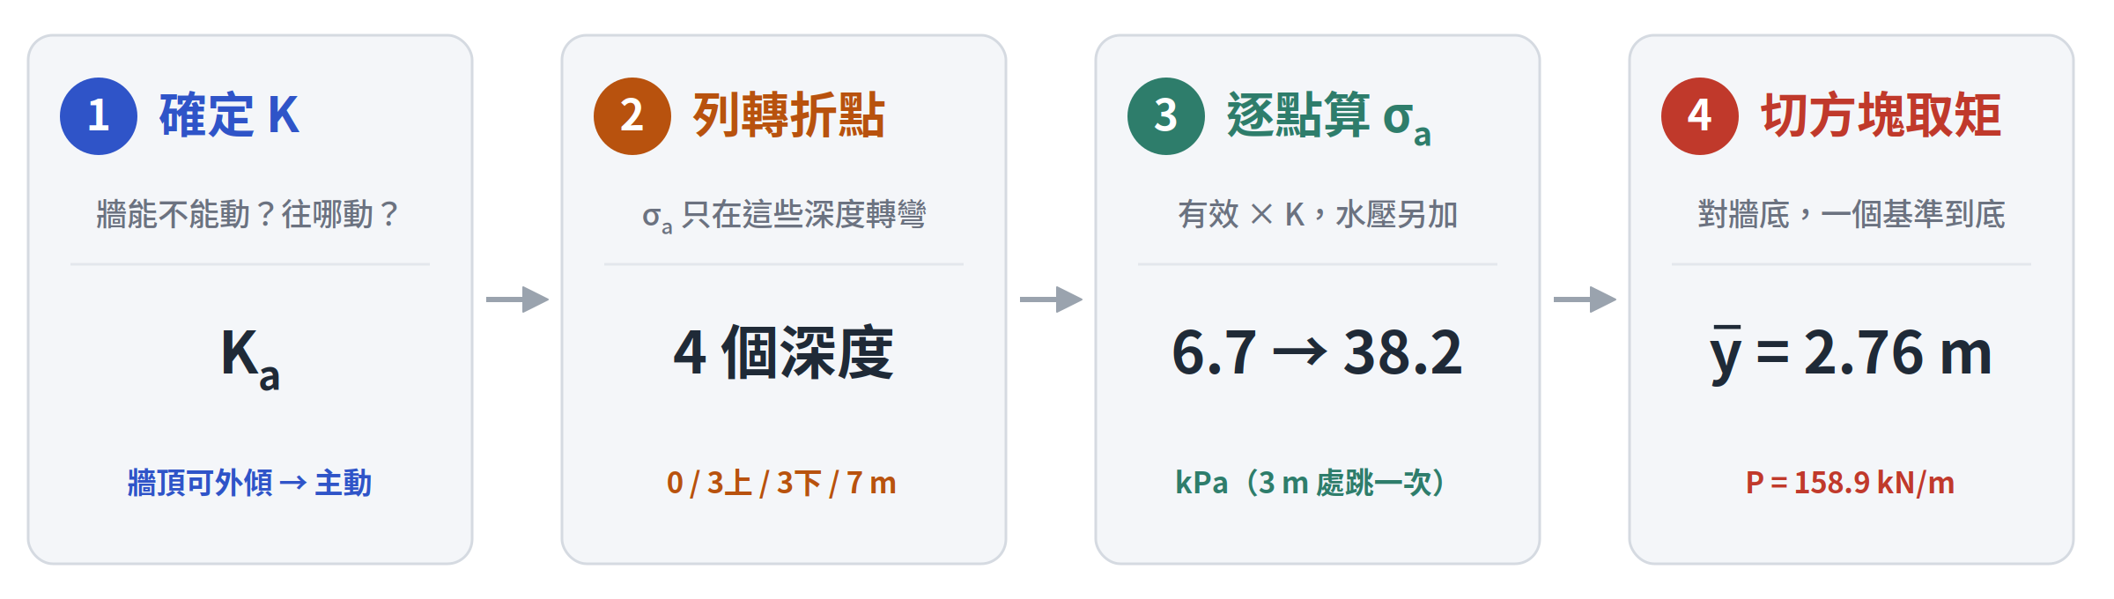
OVERVIEW · 四步 SOP
四步一條龍：每一步的輸出，就是下一步的輸入
為什麼一定要照順序？
K 選錯，後面每個數字都錯；轉折點漏一個（最常漏「層界下側」），σ_{a} 圖就少一塊；
圖畫對了，最後一步只剩幾何：切成矩形＋三角形，全部對「牆底」取矩——不需要背任何作用點公式。
2

Slide 3
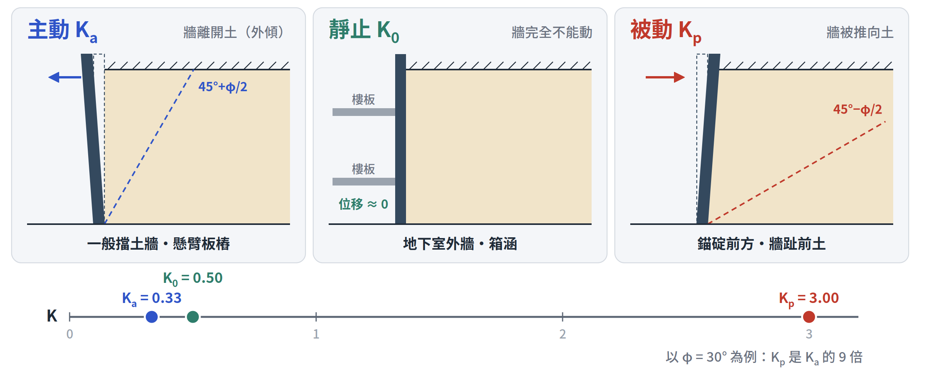
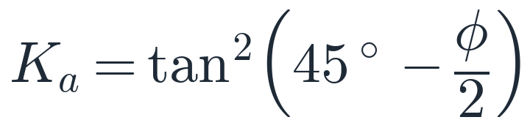
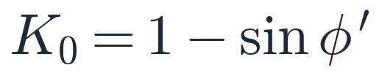
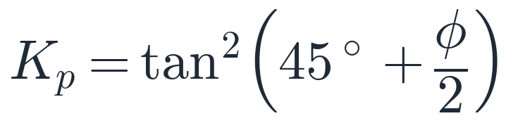
STEP 1 · 確定 K
先看牆「能不能動、往哪動」，再決定 K_{a}、K₀ 或 K_{p}
主動：土推牆、牆退開
靜止：正常壓密土的近似
被動：牆推土、土抵抗
3

Slide 4
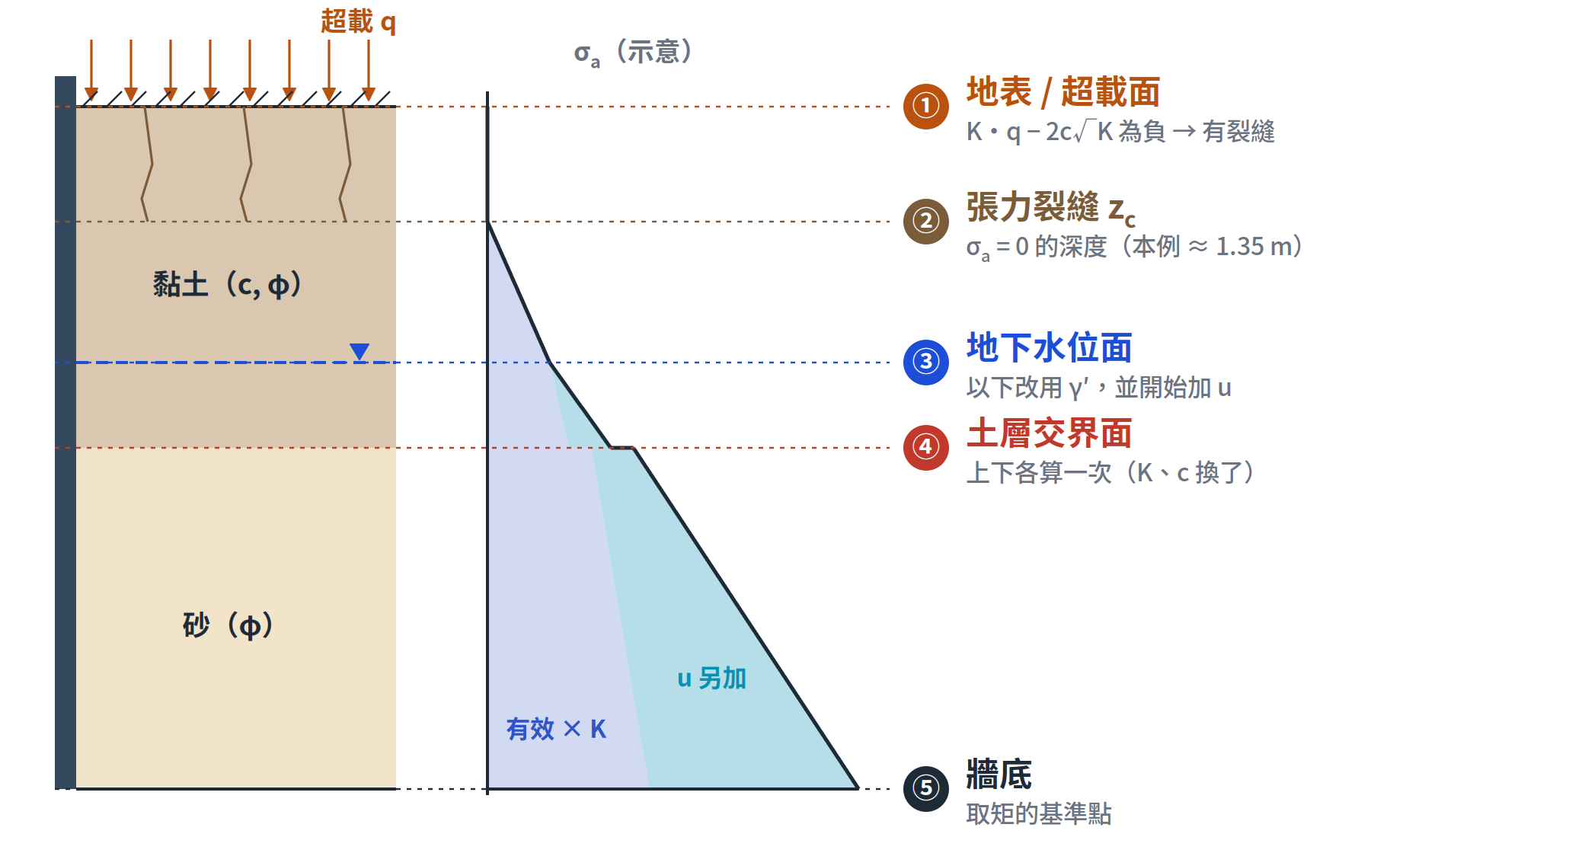
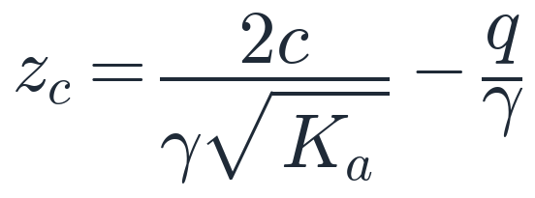
STEP 2 · 列轉折點
兩個轉折點之間 σ_{a} 必為直線——只要算端點
為什麼只算端點？
每段內 γ、K、c 都不變，σ_{v} 隨 z 線性增加 → σ_{a} 也是直線。
張力裂縫深度
令 σ_{a} = 0 解出；裂縫內可能積水，題目有說就要加水壓。
層界＝兩個點
同一深度、兩個 σ_{a}：上側用上層 K，下側用下層 K。
①～⑤ 就是完整清單：題目有幾個，σ_{a} 圖就有幾個「節點」（左圖為示意剖面，曲線由公式實算）。
4

Slide 5
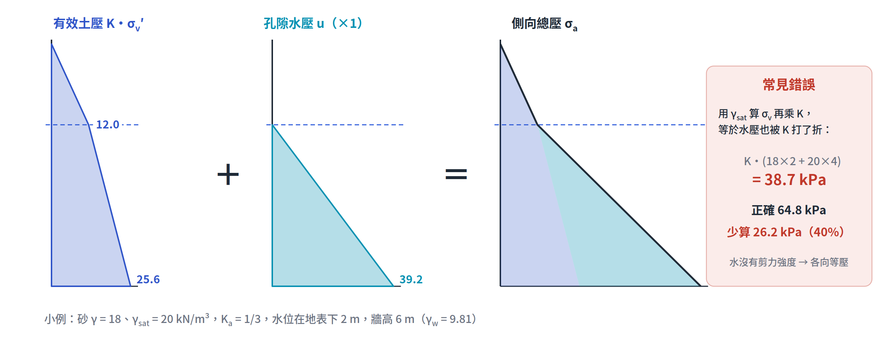
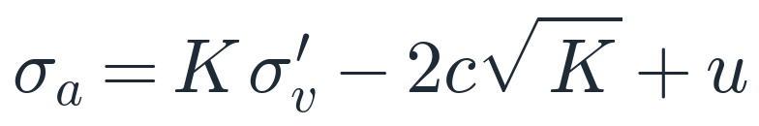
STEP 3 · 逐點算 σ_{a}
有效應力乘 K，孔隙水壓全額另加（不乘 K）
K 只管「土粒骨架」傳過來的力；水沒有剪力強度，垂直多少、水平就多少。黏土才有 −2c√K 項。
5

Slide 6
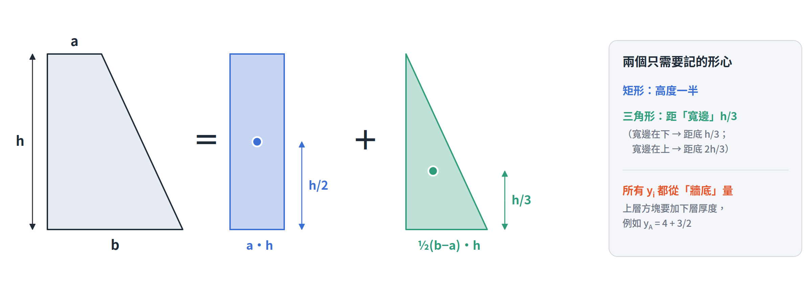
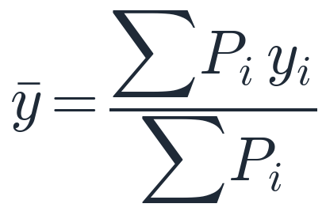
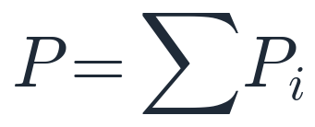
STEP 4 · 切方塊取矩
任何折線分布都拆得成「矩形＋三角形」
合力
作用點
每塊面積就是那一塊的力（kN/m）
y_{i} 一律從牆底量——基準只有一個
6

Slide 7
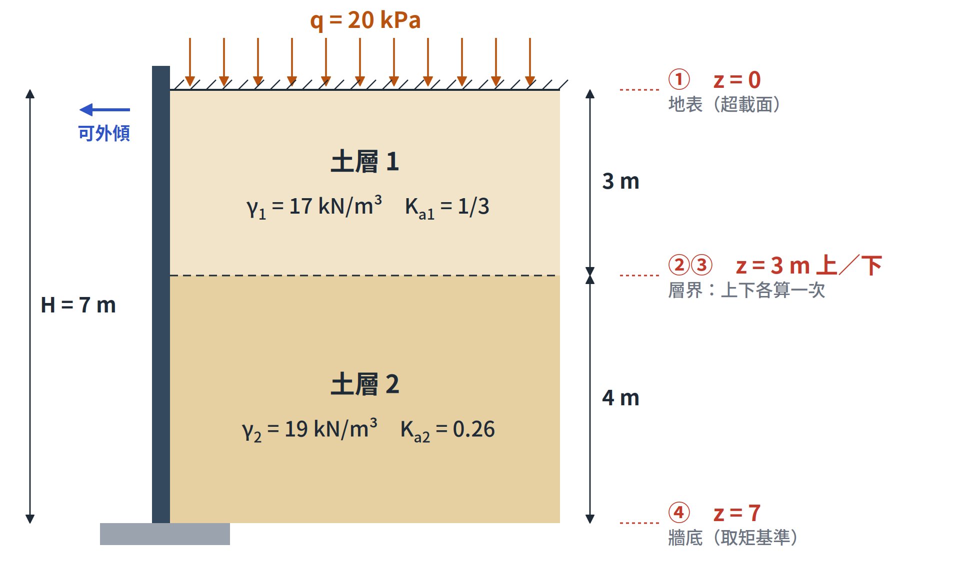
WORKED EXAMPLE · 題目
綜合算例：地表超載 ＋ 雙層土剖面
題目條件
牆高 H = 7 m，光滑垂直牆背，牆頂可位移
地表均布超載 q = 20 kPa
土層 1（0～3 m）：γ₁ = 17 kN/m³，K_{a1} = 1/3
土層 2（3～7 m）：γ₂ = 19 kN/m³，K_{a2} = 0.26
求：總側向合力 P 與作用點高度
Step 1 K 的種類
牆頂可外傾 → 全深度主動，上層 K_{a1} = 1/3、下層 K_{a2} = 0.26
Step 2 轉折點
z = 0（地表）、z = 3 m 上側、z = 3 m 下側、z = 7 m（牆底）
本題無水位、無凝聚力 → 沒有 u、沒有裂縫
7

Slide 8
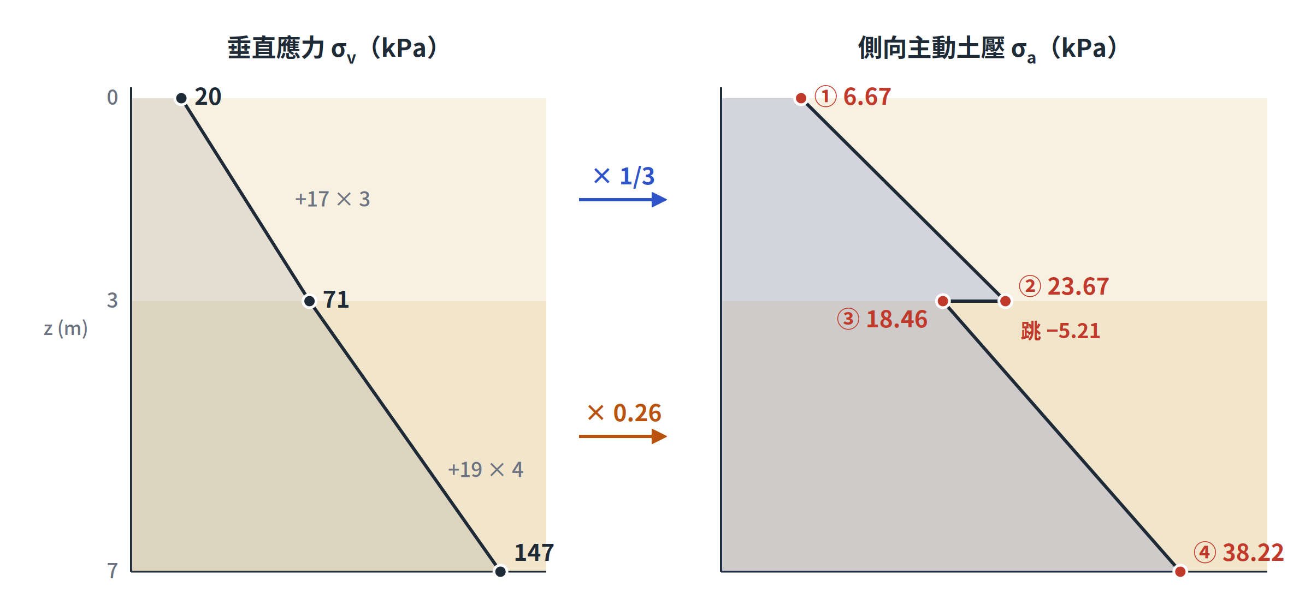
WORKED EXAMPLE · STEP 3
先畫 σ_{v}（連續），再乘各層的 K 得 σ_{a}
① z = 0
σ_{v} = q = 20
σ_{a} = 1/3 × 20 = 6.67 kPa
② z = 3 m 上側
σ_{v} = 20 + 17×3 = 71
σ_{a} = 1/3 × 71 = 23.67 kPa
③ z = 3 m 下側
σ_{v} 仍為 71
σ_{a} = 0.26 × 71 = 18.46 kPa
④ z = 7 m
σ_{v} = 71 + 19×4 = 147
σ_{a} = 0.26 × 147 = 38.22 kPa
牆底也可寫成 18.46 + 0.26×(19×4) = 18.46 + 19.76 = 38.22，兩種算法同值。
8

Slide 9
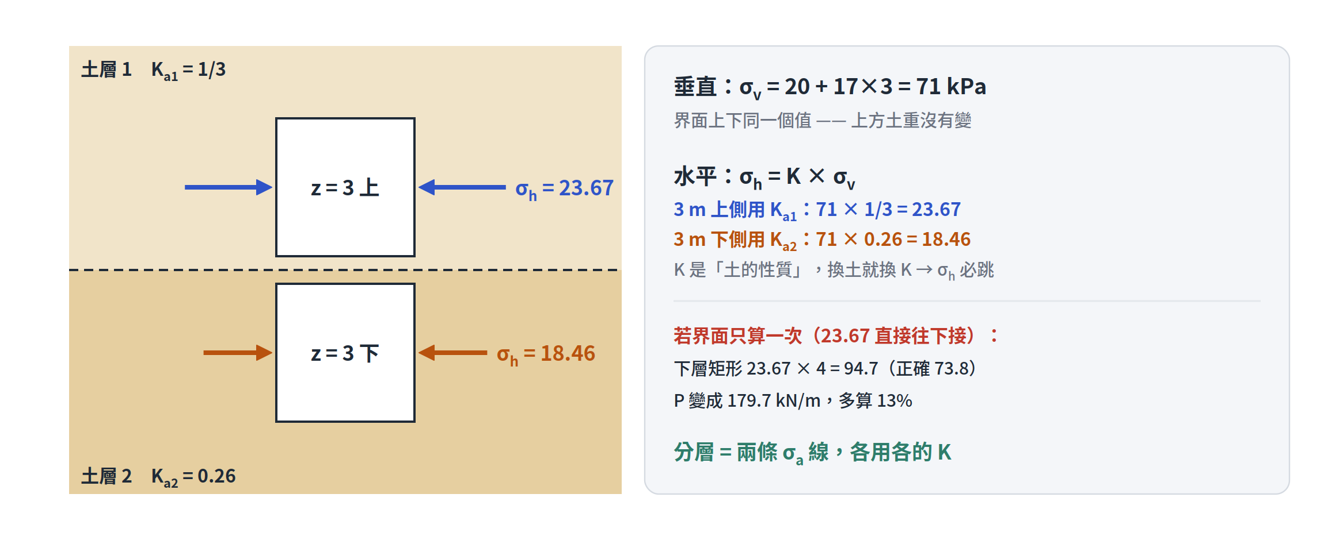
WORKED EXAMPLE · 關鍵
界面上下：σ_{v} 連續，σ_{a} 跳動
口訣：「垂直看土重、水平看 K」——土重不會突然變，K 會。
9

Slide 10
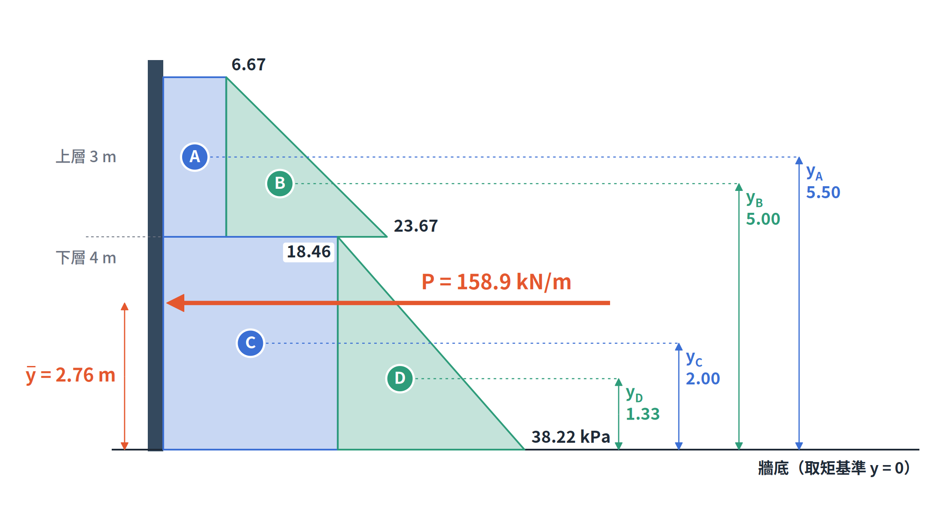
WORKED EXAMPLE · STEP 4
切成 A、B、C、D 四塊，每塊的形心高度都從牆底量
A 上層矩形
超載 q 在上層造成的均布段
B 上層三角形
上層土重 17×z 的增量
C 下層矩形
上覆 71 kPa（q＋上層土）× K_{a2}
D 下層三角形
下層土重 19×z 的增量
10

Slide 11

WORKED EXAMPLE · 取矩表
一張表算完：P = ΣP_{i}，ȳ = ΣP_{i}·y_{i} / ΣP_{i}
方塊 | 合力算式 | P_{i} (kN/m) | y_{i} 算式 | y_{i} (m) | P_{i}·y_{i} (kN·m/m)
A | 6.67 × 3 | 20.00 | 4 + 3/2 | 5.50 | 110.00
B | ½ × (23.67 − 6.67) × 3 | 25.50 | 4 + 3/3 | 5.00 | 127.50
C | 18.46 × 4 | 73.84 | 4/2 | 2.00 | 147.68
D | ½ × (38.22 − 18.46) × 4 | 39.52 | 4/3 | 1.33 | 52.69
Σ |  | 158.86 |  |  | 437.87
作用點（自牆底起算）
對帳：直接積分
∫σ_{a} dz = 158.86 kN/m、∫σ_{a}(H−z) dz = 437.87 kN·m/m
與切方塊結果完全相同——切法只是把積分換成幾何。
P = 158.9 kN/m ȳ = 2.76 m
11

Slide 12
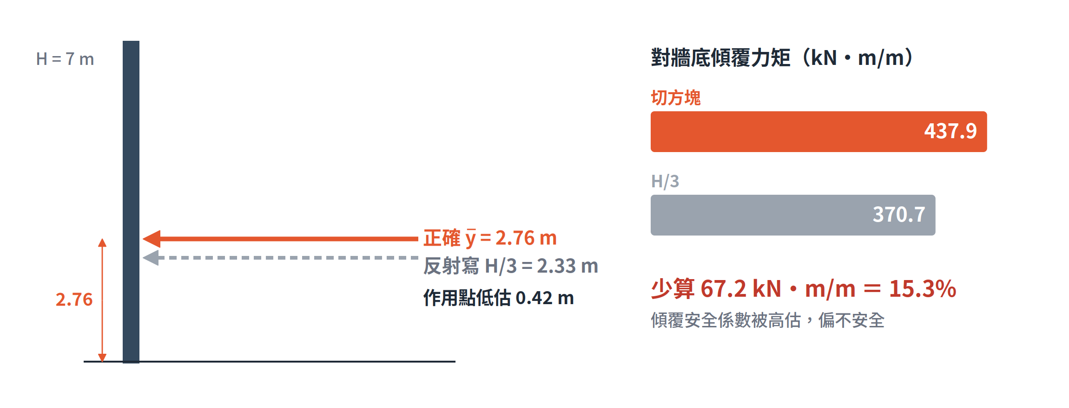
WARNING · 反射性寫 H/3
ȳ 寫成 H/3：作用點低 0.42 m，傾覆力矩少算 15%
H/3 只屬於「單層、無超載、無水」的純三角形。
超載的矩形塊作用在 H/2、上層方塊又墊高了 4 m——合力自然被往上拉。
12

Slide 13
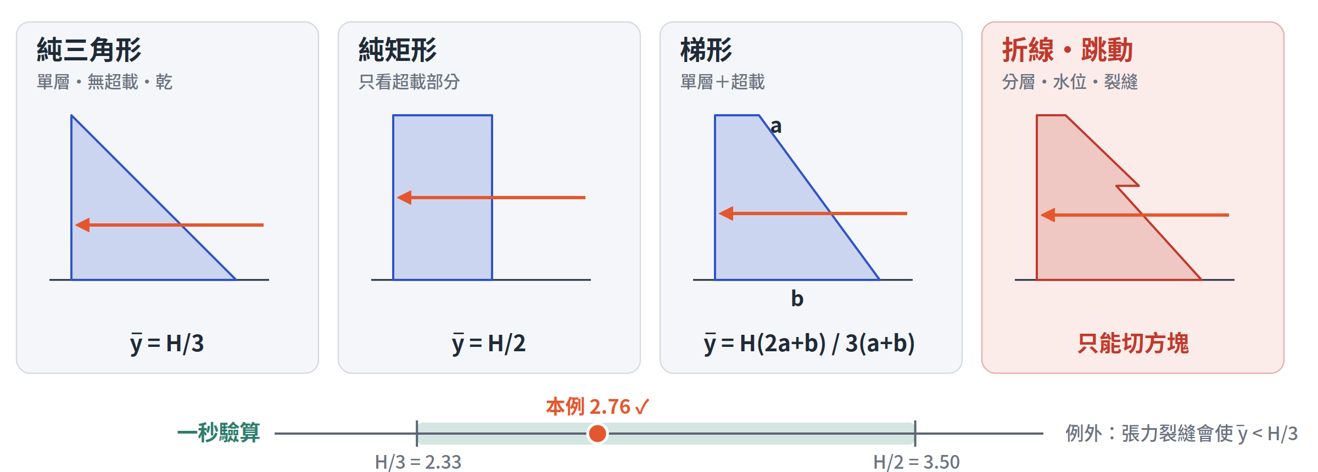
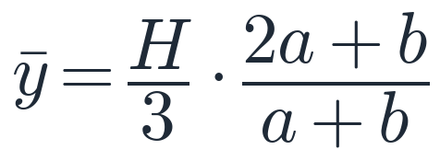
CHECK · 一秒驗算
什麼時候能直接寫 H/3、H/2？其餘一律切方塊
梯形公式
a：頂端壓力
b：底端壓力
無張力裂縫、σ_{a} 大致隨深度增加時，ȳ 應落在 H/3～H/2 之間；算出來跑出這個範圍，先回頭檢查切塊與 y_{i}。
13

Slide 14
MISTAKES · 六個失分點
每一步各有一個陷阱，對照 SOP 逐項檢查
STEP 1
STEP 2
STEP 2
地下室外牆用了 K_{a}
層界只算一次
漏掉張力裂縫
受樓板約束不能動 → 應用 K₀；K_{a} 會低估側壓
23.67 直接往下接，本例 P 變成 179.7，多算 13%
黏土頂部 σ_{a} 為負，不能當成拉力抵銷下方推力
STEP 3
STEP 3
STEP 4
水壓也乘了 K
下層忘了上覆壓力
y_{i} 從層底量、或直接寫 H/3
小例中牆底少算 26.2 kPa（40%）
C 塊是 K_{a2} × 71，不是 K_{a2} × 20（超載）而已
作用點基準只有牆底；H/3 使 M 少算 15%
14

Slide 15
重點回顧
1
確定 K：牆外傾 K_{a}、受約束 K₀、推向土 K_{p}
2
列轉折點：地表、裂縫 z_{c}、水位、層界（上下各一次）、牆底
3
逐點算 σ_{a}：有效應力 × K，孔隙水壓 u 全額另加
4
切方塊對牆底取矩：本例 P = 158.9 kN/m、ȳ = 2.76 m（不是 H/3）
下一塊拼圖：黏土張力裂縫 ＋ 地下水位的綜合題——轉折點清單會多出 ② 與 ③

